Slide 1
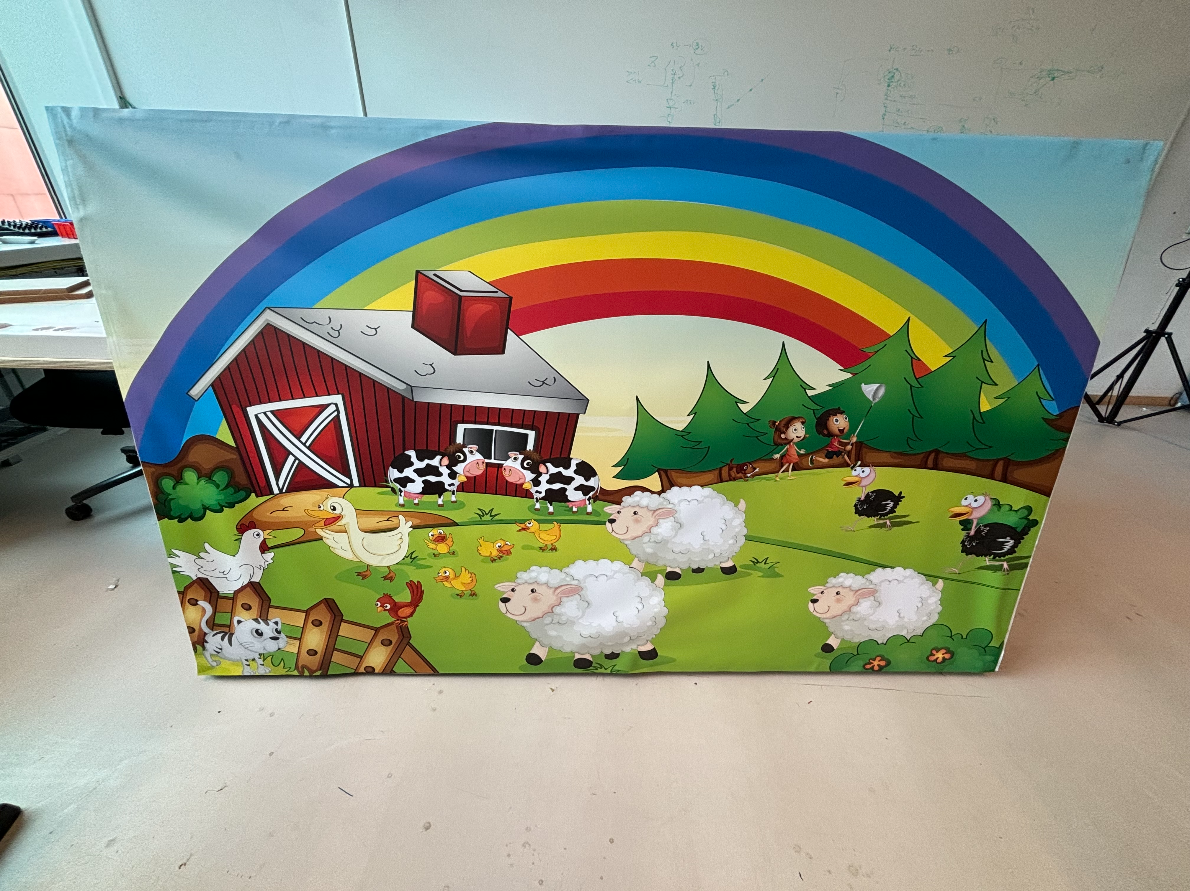
Interactive Wall
Project Experience 2.2 International
Notes:
Luca

Slide 2



1
Het team
2
Concept project
3
Opdracht
4
Werking
5
Moeilijkheden
6
Resultaat
7
Toekomstige verbeteringen
Inhoud
Notes:
Luca

Slide 3

1. Het team
Luca De Clerck
Netwerken
Scrum master
Xander Desmet
Software & AI
Software
William Rogov
Software & AI
Hardware & Documentatie
Het team
Notes:
Luca

Slide 4
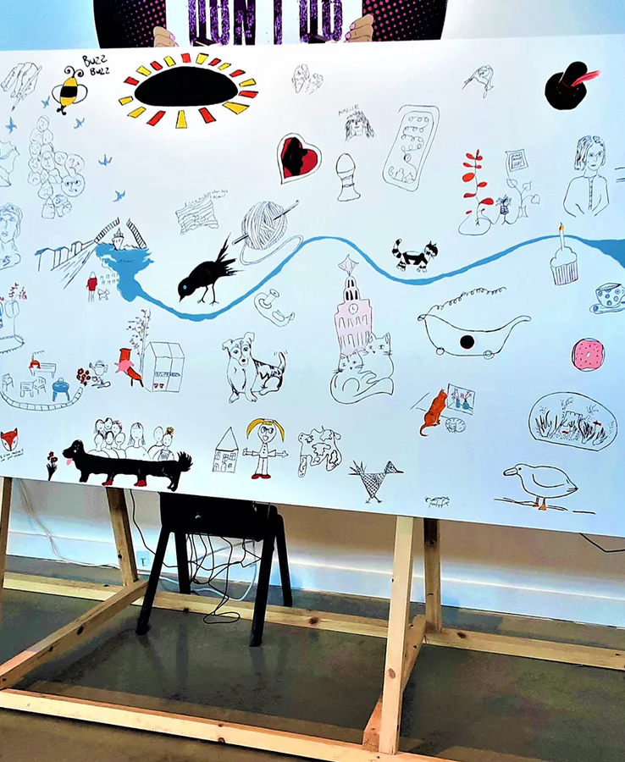
2. Concept project
Een interactieve muur
Visuele voorstelling
Fysiek contact
Geluiden afspelen
Leerervaring kleuters en/of peuters
Concept project
Notes:
Xander

Slide 5
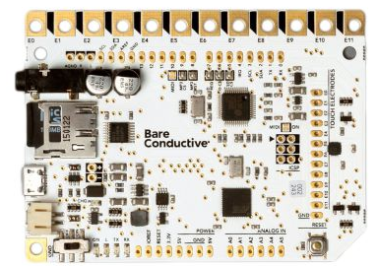
3. Opdracht
De Interactive Wall
Bare Conductive
Capacitieve sensoren
Software fabrikant
12 geluiden
De “Wall”
Boerderij met dieren
Speels voor kleine kinderen
Gemakkelijk in gebruik
Opdracht
Notes:
Xander

Slide 6
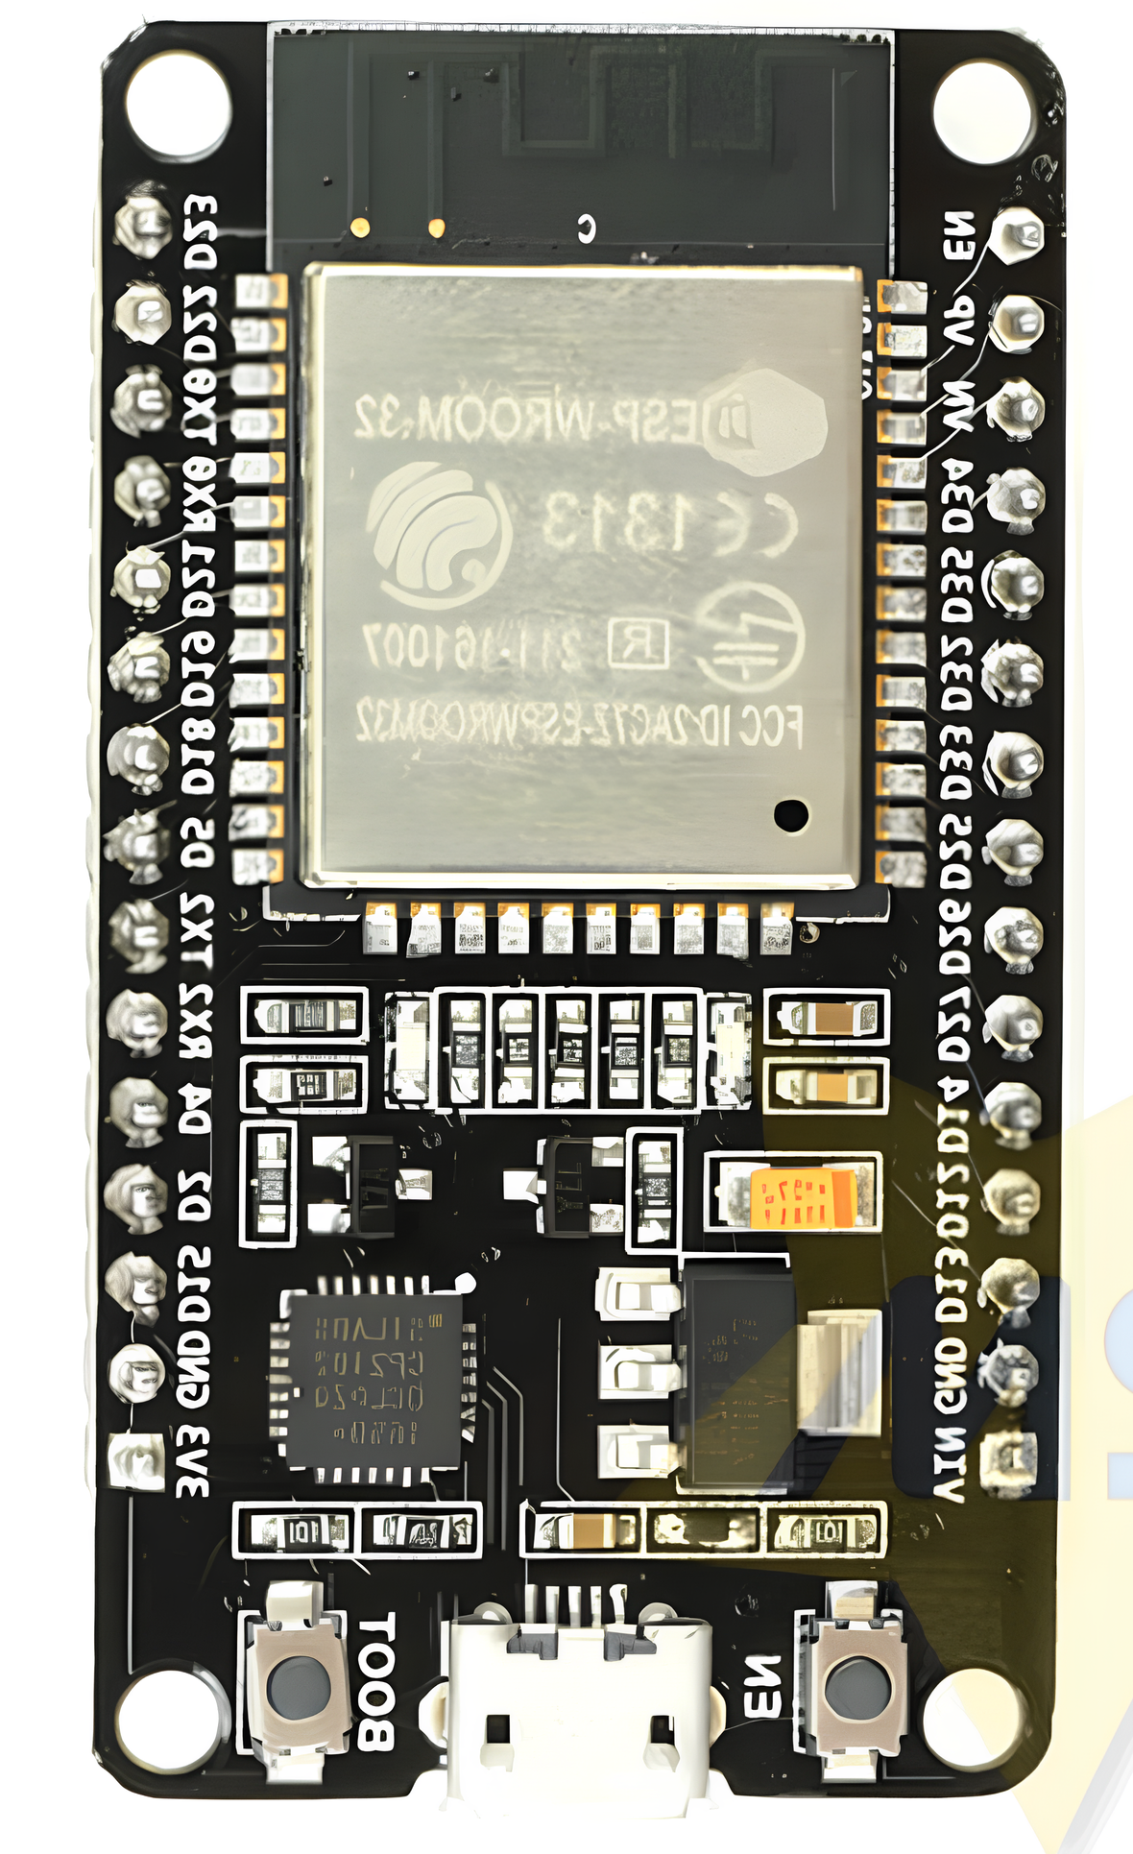
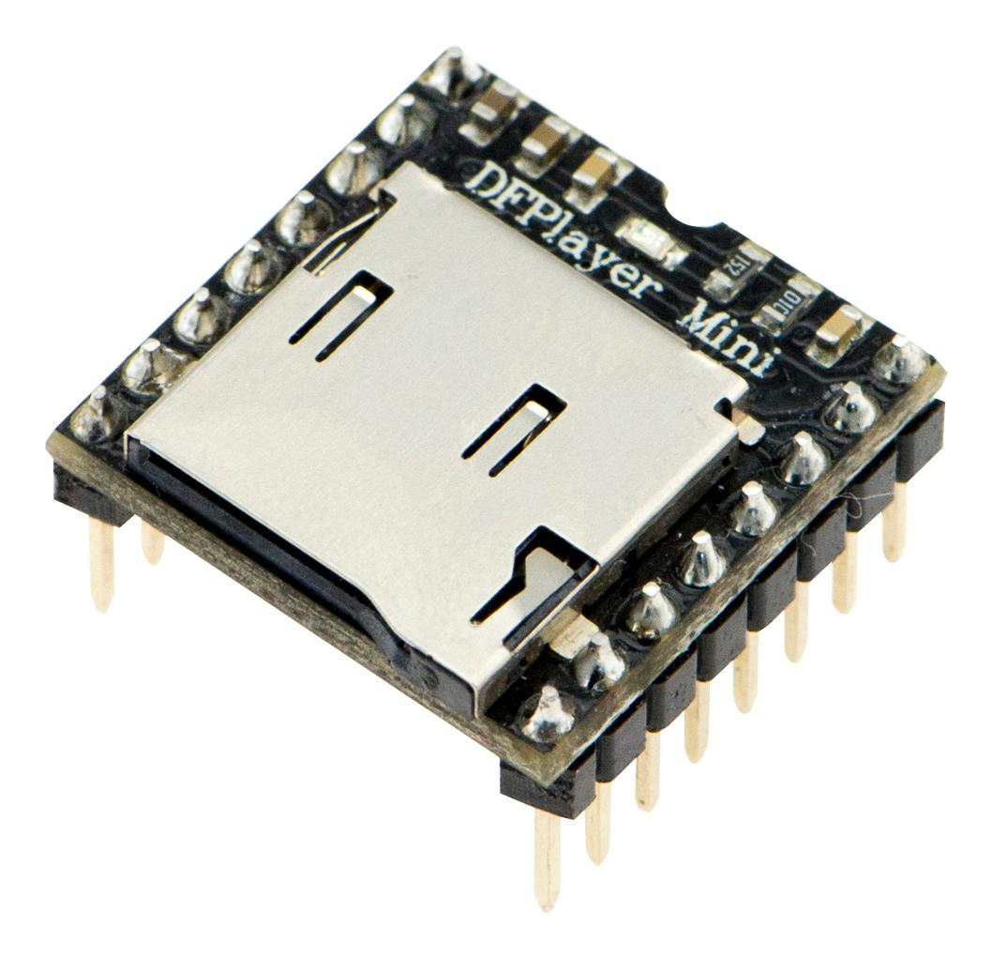
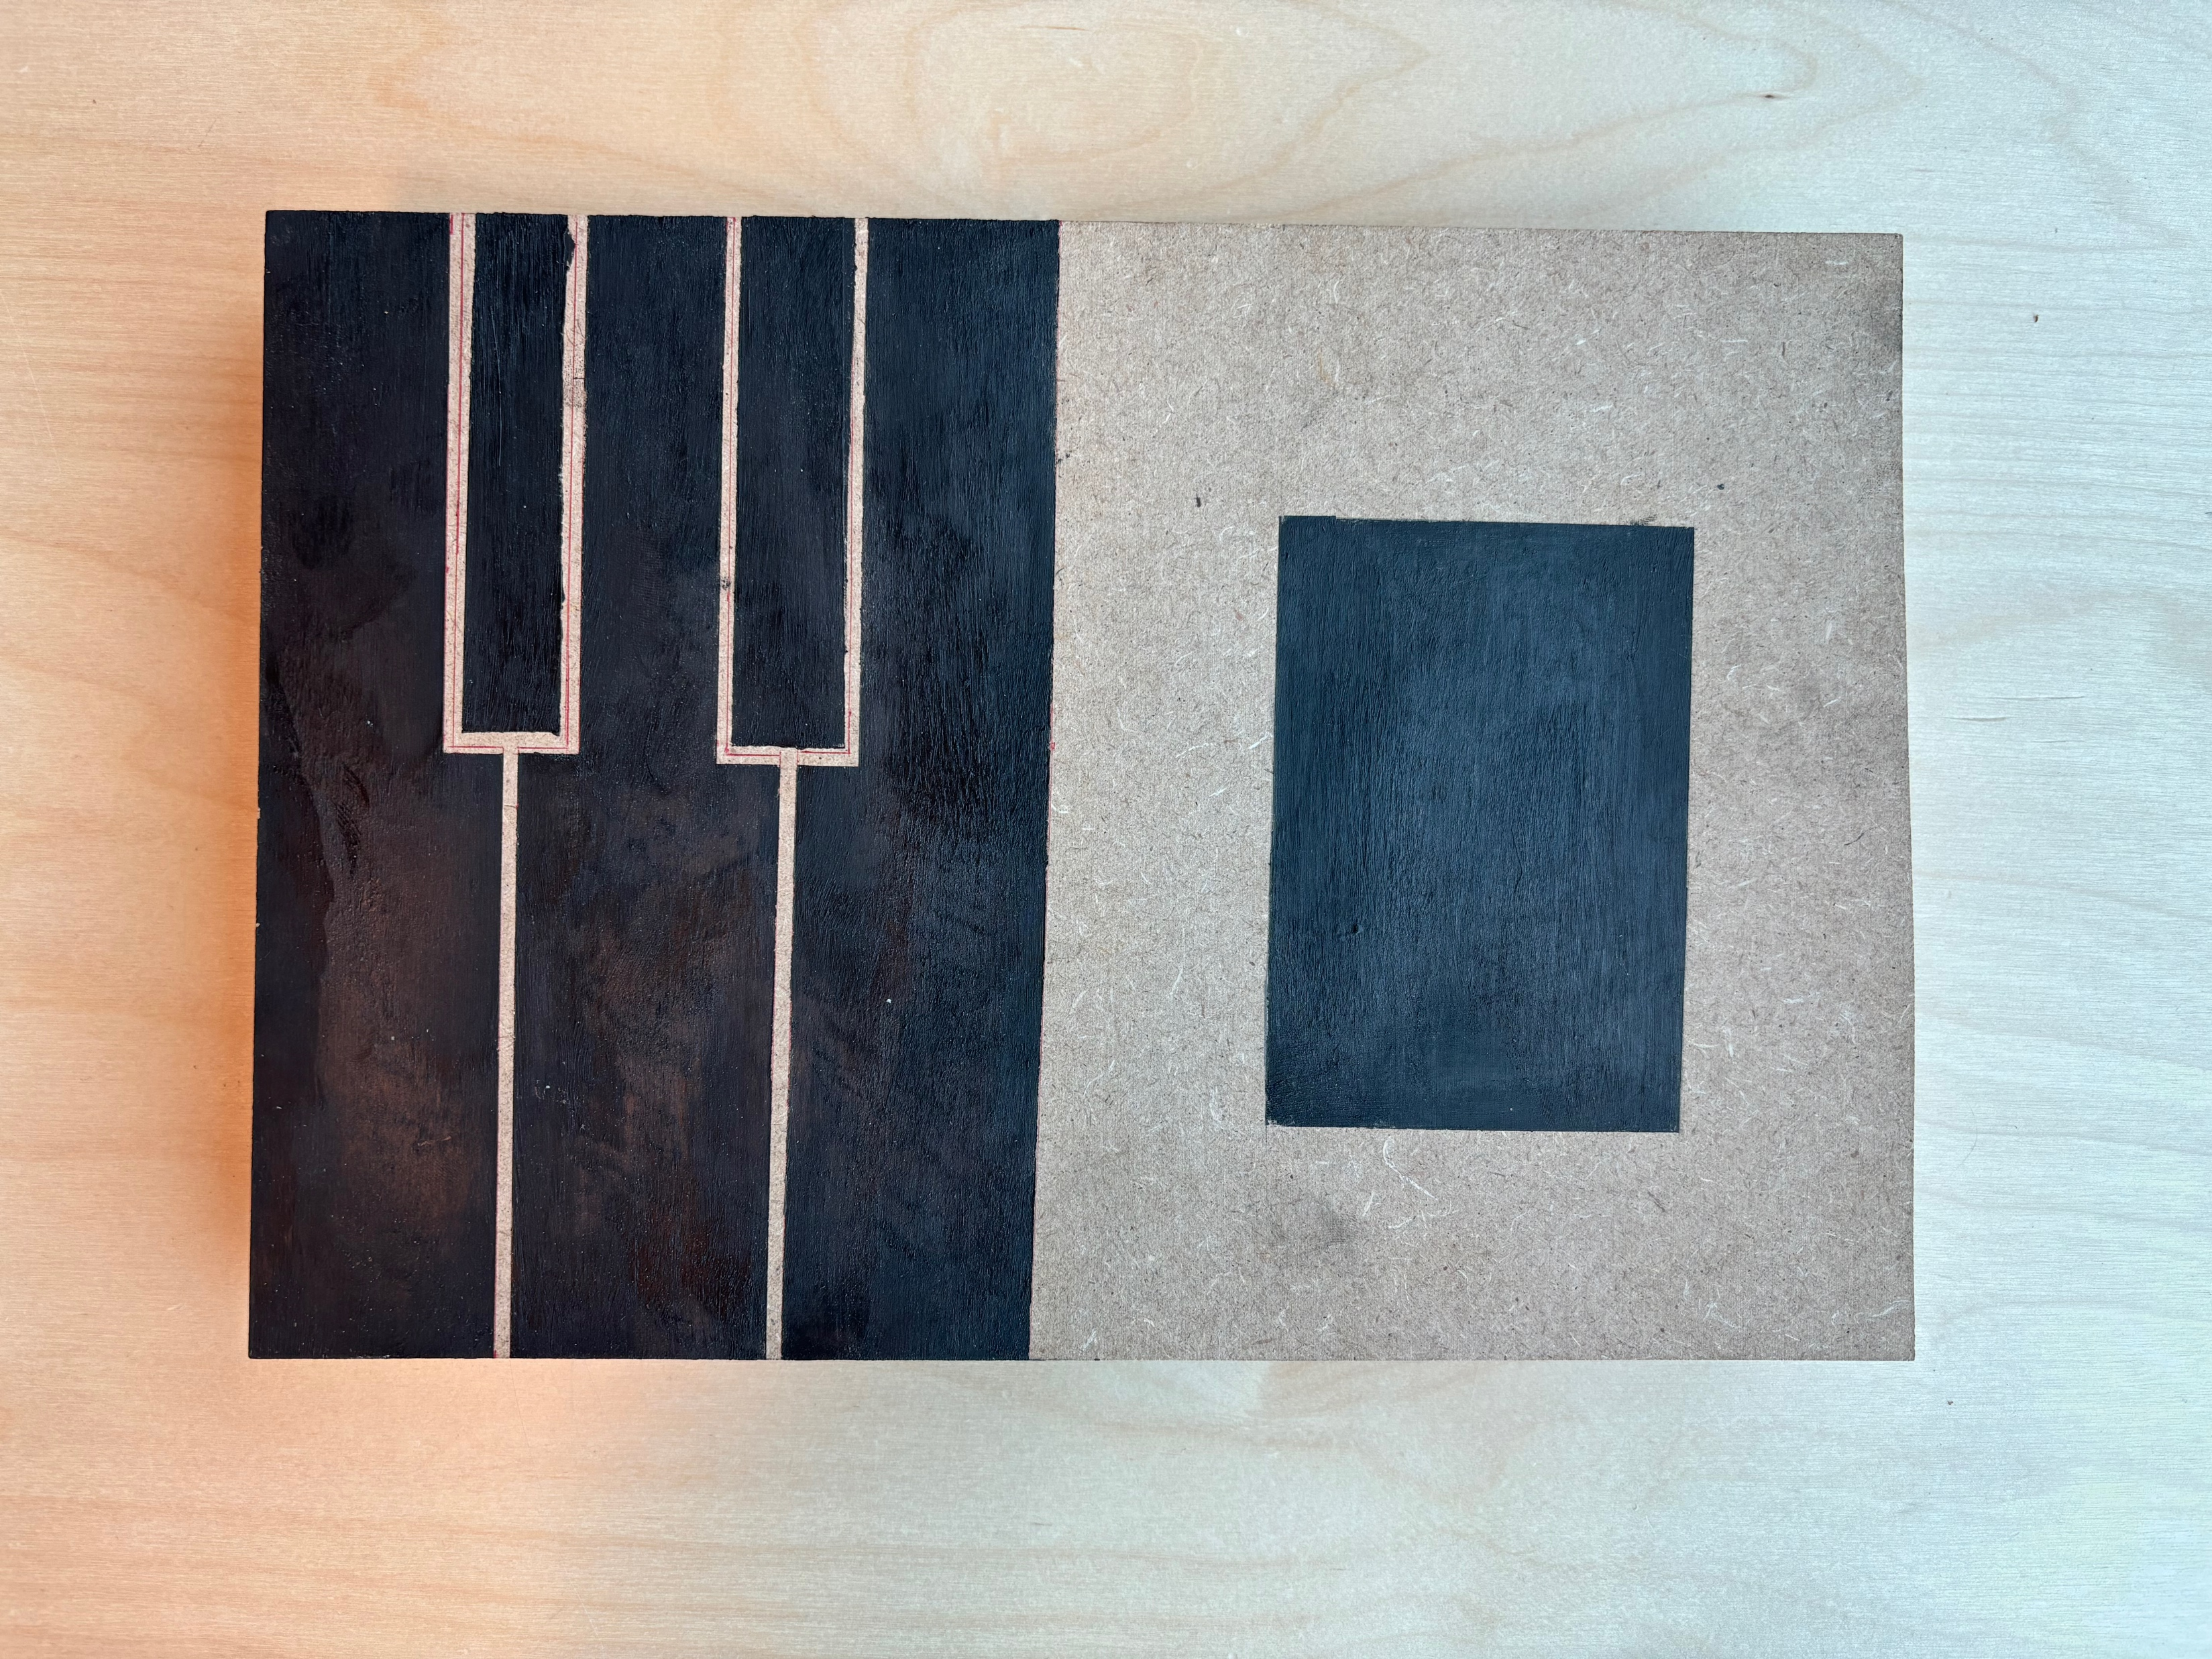
3. Opdracht
De Interactive Piano
ESP32-WROOM-32D
Capacitieve sensoren
5 geluiden
Eigen software
Meer mogelijkheden
Verschillende sound sets
DF Player
MP3 speler
Verwerking geluiden
SD kaart
De “Piano”
Klein bord
Van piano tot Synthesizer
Gemakkelijk in gebruik
Opdracht
Notes:
Xander

Slide 7
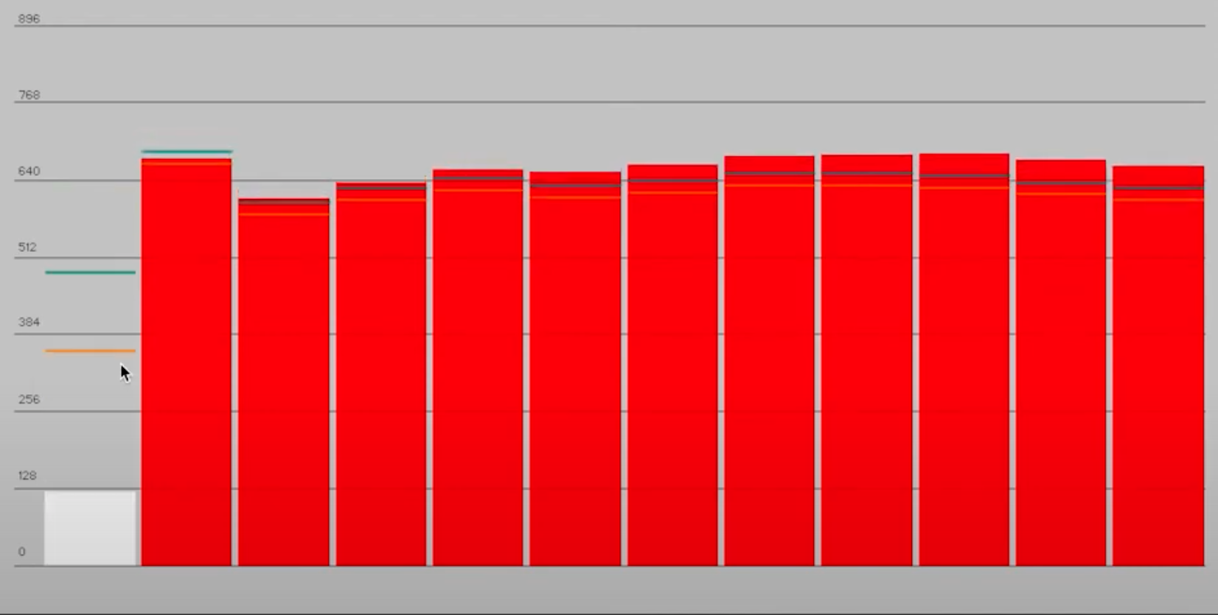
4. Werking
Capacitieve sensoren
Deze capacitieve sensoren hebben een vaste waarde, hier ±640
Bij aanraking zakt deze waarde tot ±128
We gebruiken dan een drempel waarde om te gebruiken als signaal
Werking
Notes:
Luca

Slide 8
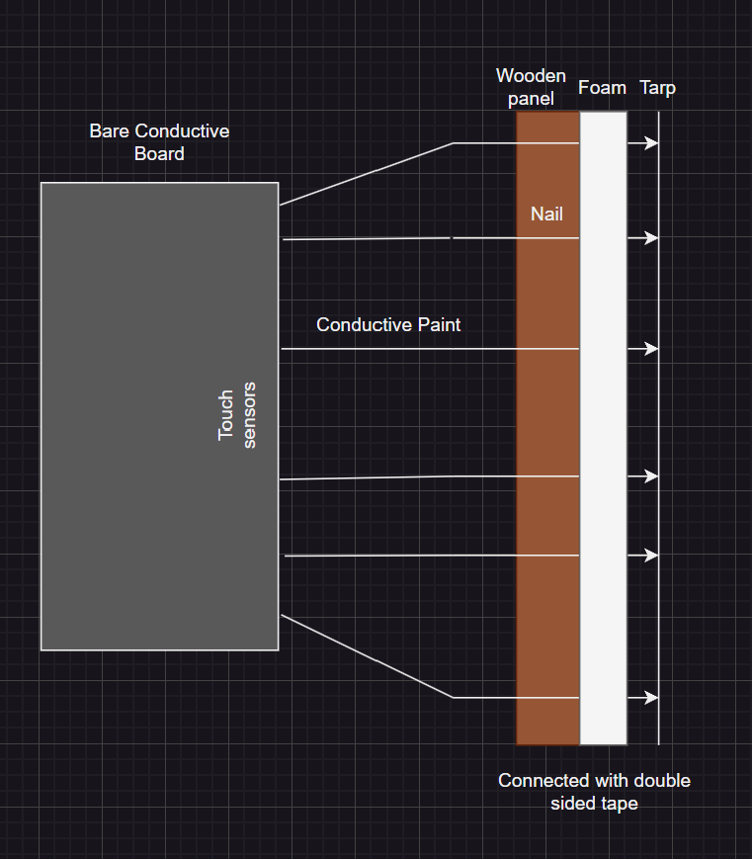
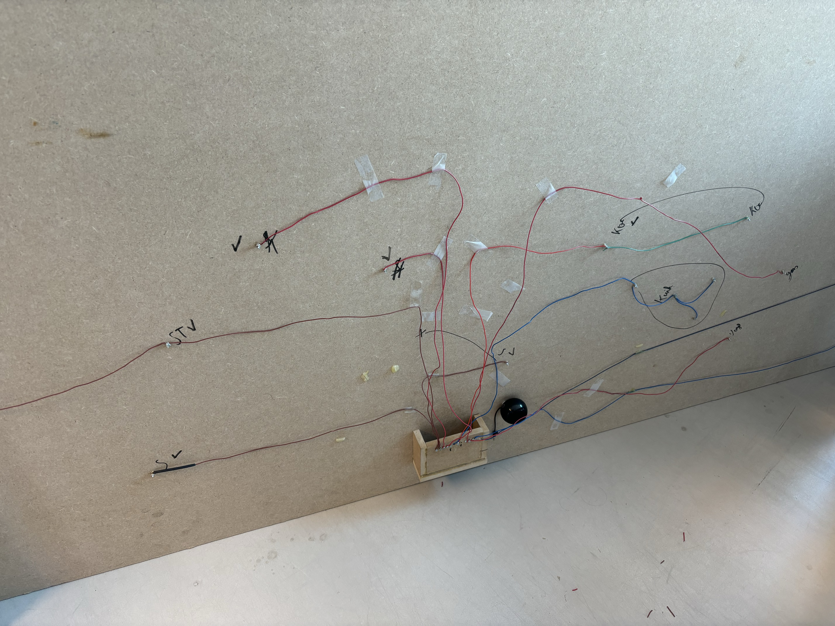
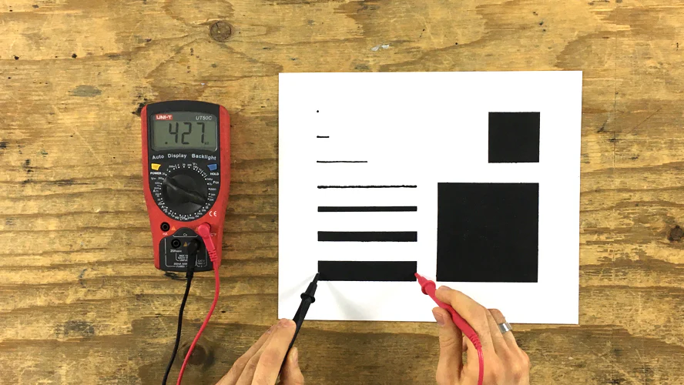
4. Werking
The Interactive Wall
Geleidbare verf
Verf onder ieder dier
Initieel contact
Geeft signaal aan capacitieve sensoren
Microcontroller achterkant bord
Connectie gemaakt met voorkant via schroeven
Connecties gemaakt met microcontroller
Box aangesloten en gefixeerd
Werking
Notes:
Luca

Slide 9
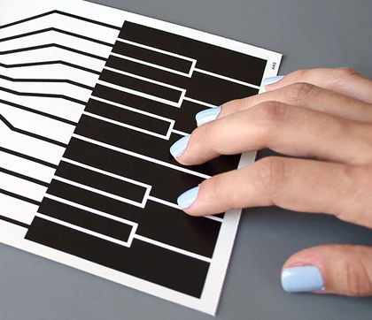
4. Werking
The Interactive Piano
Rechtstreekse connectie ESP
ESP bevestigd aan achterkant
DF Player & box ook
Instant geluid bij aanraking
Piano spelen
Meerdere geluiden tegelijk
Notes:
Luca

Slide 10
5. Moeilijkheden
Interactive Wall
Niet eigen microcontroller en software
Gelimiteerde mogelijkheden
Goeie connecties maken
Bord testen op zwakke punten
Interactive Piano
DF Player kapot, vervangen door LEDs
Weinig capacitieve sensoren
Probleemstelling
Notes:
William
“Bord testen op zwakke punten” ➔ vaak bezig geweest met bord en dan plots door hebben dat iets niet werkt als we die bepaalde actie doen.

Slide 11
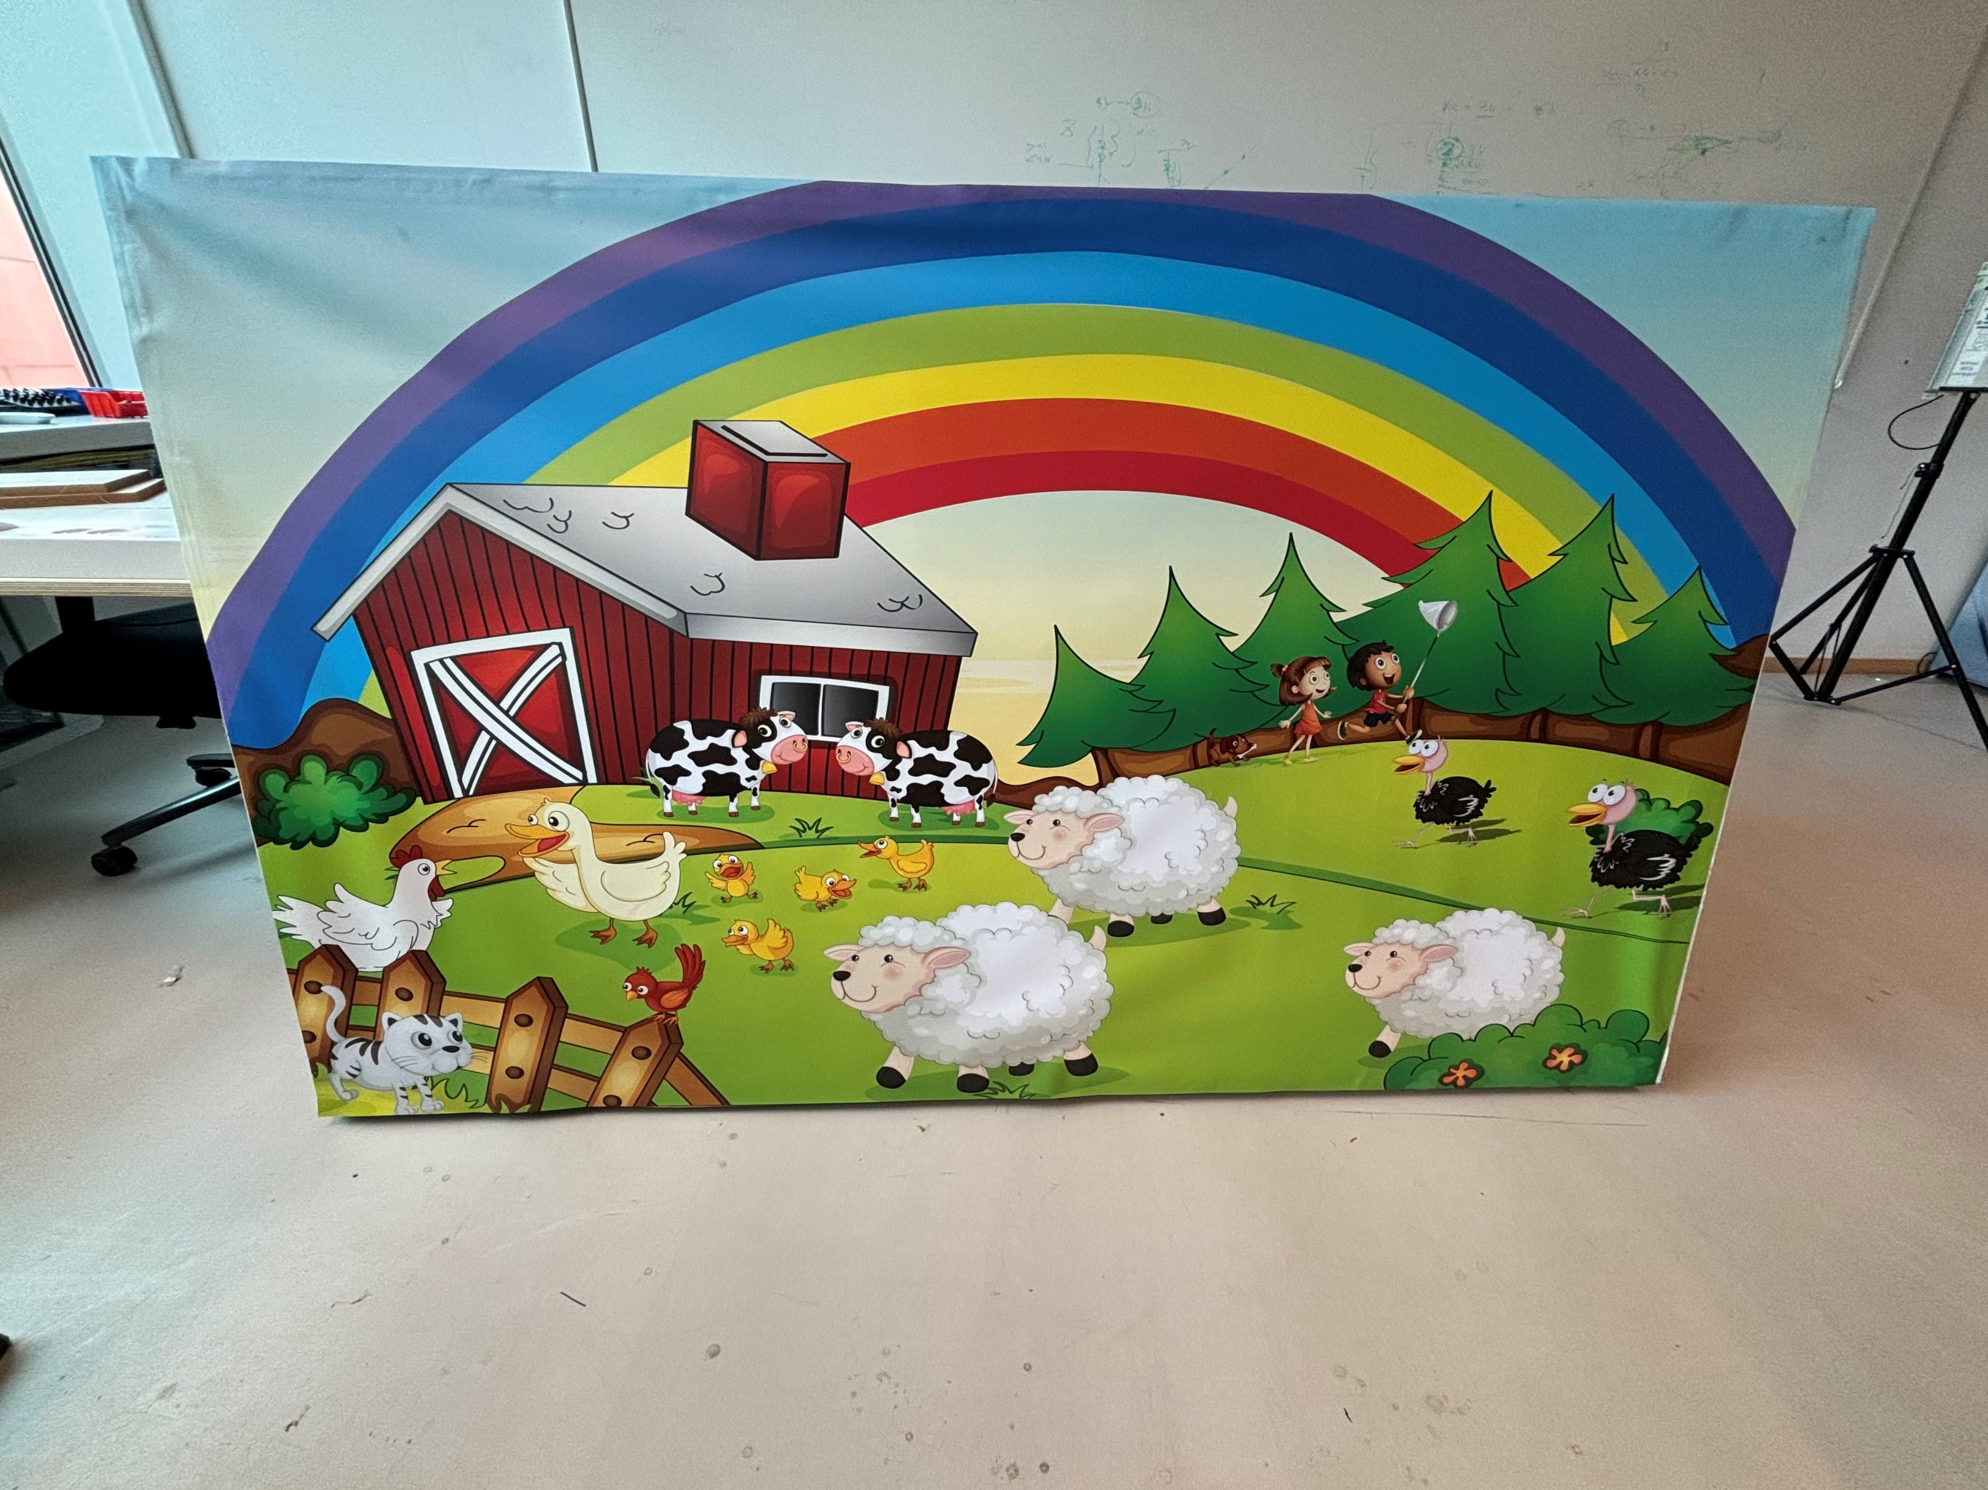
6. Resultaat
7. Results
Notes:
William

Slide 12
7. Toekomstige verbeteringen
The Interactive Wall
Randen van bord beschermen
Achterkant van bord afbakenen
Microcontroller met eigen software
The Interactive Piano
Microcontroller met meer sensoren
Grotere piano
Geluiden in plaats van LEDs
8. Future Improbements
Notes:
William

Slide 13

Interactive Wall
Project Experience 2.2 International
Notes:
William

